Slide 1
제주도 플라스틱 제로 2040 달성과
예치금회수제도 도입
제주플러스 국제환경 포럼
2024년 9월 27일
김 주 태 (단국대학교)

Slide 2
2040 제주도 플라스틱 제로
2040년까지 플라스틱 사용을 50% 감축하고, 재활용률을 100%까지 끌어올리는 동시에 소각·매립되는 처분율은 완전히 없애고자 함.
생산과 유통, 소비 단계부터 플라스틱 사용을 크게 줄이고, 폐플라스틱은 원료로 다시 쓰는 등 100% 재활용해 플라스틱 폐기물로 인한 환경영향을 ‘제로(0)화’하고자 함.
2040년까지 플라스틱 감량 및 선순환 체계를 완성해 부득이하게 발생하는 플라스틱 폐기물은 전량 재활용함으로써 폐기물 처분으로 인한 환경 위해를 제거하고자 함. 실질 감축량은 14만 5,056톤으로 추정되는데, 2040년 플라스틱 폐기물 발생 전망치 대비 81%를 감축하는 셈임.

Slide 3
제주 삼다수의 플라스틱 절감 계획
먹는 샘물 업계 1위인 제주삼다수를 생산·제조하는 제주개발공사에 따르면 공사는 플라스틱 저감 단계적 로드맵을 수립해 2020년 대비 플라스틱 사용량을 2025년까지 25%, 2030년까지 50% 감축할 계획임.
회사는 2003년부터 제주삼다수 용기를 꾸준히 경량화해 왔는데, 2023년에는 330㎖ 및 500㎖ 제품의 용기를 경량화해 환경부로부터 저탄소 제품 인증을 받음. 공사는 재생 페트 원료를 활용한 재활용 페트 생산에도 힘쓰고 있어, 9월에는 국내 최초로 국내에서 수거된 페트를 활용해 제작한 화학적 재활용 페트(CR-PET)인 ‘보틀 투 CR-삼다수(Bottle to CR-삼다수)’를 선보임.

Slide 4
플라스틱 제로를
어떻게 달성할 것인가???

Slide 5
예치금 반환제도 (Deposit Return System, DRS)
DRS는 일회용 포장물의 재활용의 촉진을 위해 소비자가 사용한 포장물에 일정한 예치금을 지불하고 회수할 수 있는 제도. 소비자가 포장재를 상점 및 수집 장소로 다시 반환하도록 동기를 부여하여 적절한 재활용을 보장하고 재활용률을 높이는 것을 목적으로 소비자가 일회용 용기에 보증금을 지불하고, 용기 회수 시 보증금을 반환받는 시스템으로 일회용 용기의 재활용과 폐기물 감축을 촉진하기 위해 도입됨.

Slide 6
구 분 | 내 용
보증금 부과 | 일회용 용기에 보증금이 부과. 이 보증금은 용기의 가격에 포함되어 구매 시에 지불
용기 회수 | 소비자는 사용한 용기를 특정 장소에 반납. (예: 슈퍼마켓 또는 지정된 회수 센터)
보증금 반환 | 용기를 회수한 후, 소비자는 보증금을 반환받음. 이 보증금은 구매 시 지불한 금액으로 환급

Slide 7
DRS의 효과
폐기물 감소 효과: 유럽에서 도로변 수거 방식을 통한 평균 회수율은 47%이나, 보증금 반환 제도를 적용한 지역은 94%의 회수율을 보였으며, 미국에서는 보증금이 없는 알루미늄, 유리, 플라스틱 용기 회수율이 평균 27%인데 반해, 보증금이 있는 플라스틱 용기는 평균 72%로 상대적으로 높은 회수율을 나타나는 것으로 확인되었음
재활용 효과 증대: 노르웨이의 톰라(Tomra)가 뉴욕에서 빈용기 보증금 제도를 통해 처리하는 유리의 100%가 유리병 제조 공정까지 이어지는 사례를 통해 알 수 있듯이 DRS의 재활용 시스템의 소재 관리 분야에 있어 효과적임

Slide 8
DRS의 효과
새로운 시장수요와 일자리 창출 : 2017년 뉴욕에서 보증금 반환 제도의 도입으로 인해 직간접적으로 창출된 일자리는 5,700개 이상인 것으로 조사집계 되었으며, 이를 통해서 보증금 반환 제도는 수거, 선별, 집계, 처리, 재활용 서비스 분야에서 새로운 시장 수요를 창출하여 새로운 일자리를 만드는 효과가 있음.
폐기물 처리 비용 절감을 통한 비용우위 효과
지역 환경 개선

Slide 9
DRS의 현황
전 세계 40개 이상의 지역에서 빈용기 보증금 제도가 시행 중. 여기에는 노르웨이, 독일, 리투아니아, 호주의 여러 주, 미국의 10개 주, 캐나다의 거의 모든 주 등이 포함. 독일(98%)을 비롯하여 스웨덴, 핀란드, 노르웨이, 덴마크, 아일랜드, 크로아티아, 에스토니아(82%), 리투아니아는 이미 플라스틱·캔·병 보증금 제도를 시행하고 있고 높은 플라스틱병 회수율(82∼98%)을 보임.
DRS는 수거율 증대를 이끄는 요인임. 유럽에서는 EU의 일회용 플라스틱 지침(Single-Use Plastics Directive, SUPD)에 따라 2029년까지 플라스틱 음료병의 90% 분리수거 목표를 달성해야 함. DRS(Deposit return systems)를 도입한 대부분의 유럽 국가는 90% 이상의 반환율을 달성하고 있으며(독일은 최고 98%를 기록), 상당량의 음료용기를 매립지로부터 분리하여 경제 내에서 재활용되도록 유지하고 있음.

Slide 10
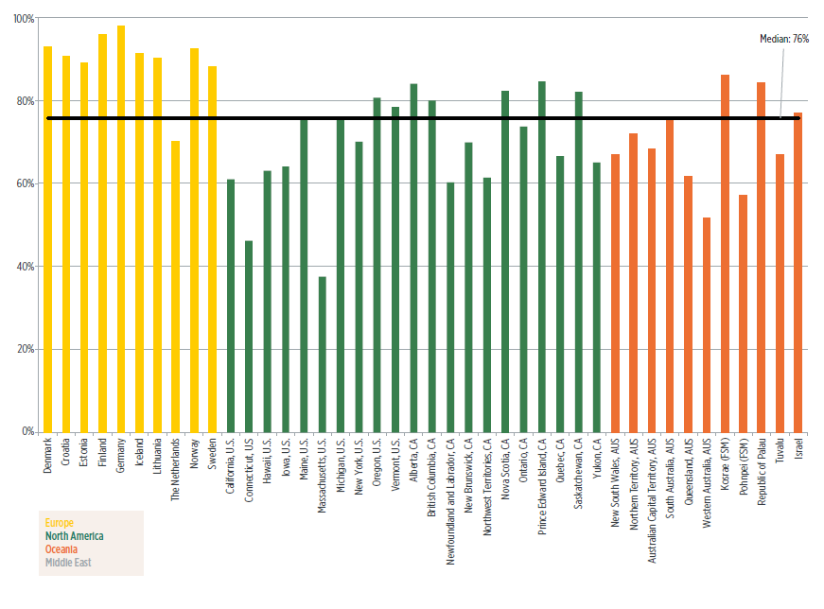
DRS의 현황

Slide 11
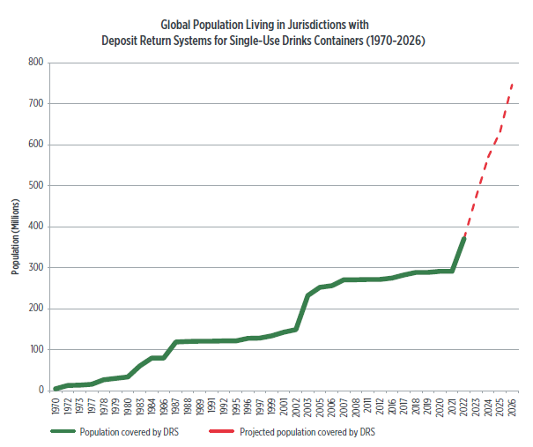
DRS의 확산

Slide 12
제주도내 DRS 시행
위탁 운영의 가능성 : DRS는 용기의 회수 (collection), 보증금의 산정/입금/환불, 분리 및 재활용 등의 여러 과정을 경험있는 위탁업자에게 운영을 맡기는 것이 합리적일 수 있음. 유럽을 비롯하여 미국, 호주 등에서 이미 시행중인 제도이므로 이들 지역에 대하여 시행 노우하우 및 여러 가지 가능한 문제점 등에 관하여 사전 연구가 필요하며, 경험이 많은 민간기업이나 지역정부와 제휴를 통하여 노우하우를 전수받을 수 있음.
유럽을 중심으로 많은 나라에서 DRS를 운영하여 플라스틱 수거 및 재활용 확대의 효과를 거두고 있으나, 그 운영체계에서는 국가마다 차이가 있음. 제주도에서도 이 제도를 시행하는 경우 여러 나라의 운영 사례 중 가장 적합한 모델을 벤치마킹할 수 있는데, 자체적인 연구를 수행할 수도 있으나, 여러 나라에서 경험이 있는 사업자와 공동 연구내지는 위탁 연구 및 운영을 생각해 볼 수 있음.

Slide 13
제주도내 DRS 시행
DRS는 플라스틱을 줄이기 위한 실천적 방법으로 유용한 수단이 되는데, 이 제도의 도입 및 운영을 통하여 제주도의 이미지를 친환경 관광지로 홍보 가능함. 제주도는 관광객의 비중이 높으므로, 이들에게 이 제도를 홍보하고 운영방법을 교육함으로써 플라스틱 제로 지역으로 선도적인 위치를 가질 수 있음.
실제 이 제도의 도입에 따른 경제적 비용과 효익에 대하여는 자세히 따져 볼 필요가 있으나, 현재 매립되고 있는 플라스틱에 관련된 비용이 줄어들며, DRS의 도입은 새로운 녹색산업의 조성이 가능하고 이에 따라 소득 증가와 일자리 창출이 기대될 수 있음.
INC 협약은 플라스틱 오염 종식을 목표로 법적 구속력을 갖춘 국제협약을 만드는 것을 목표로 함. 유엔환경계획(UNEP)과 175개국이 회의에 참여 중인데, 이 때문에 파리협정 이후 최대 규모의 다자간 환경협약이자, 가장 중요한 협약으로 여겨짐. 한국은 INC 5차회의를 부산에서 개최하는 것을 계기로 제주도를 중심으로 DRS 도입계획을 발표하는 것도 의미가 있음.

Slide 14
법적인 해결사안
보증금 제도를 시행할 수 있는 법률상 근거가 존재하지 않기 때문에, 이 사건 보증금 제도를 시행하기 위한 법률상 근거를 마련할 필요가 있음. 현재 보증금 제도에 대한 근거법률은 자원재활용법인바, i) 자원재활용법에 이 사건 보증금 제도를 시행하기 위한 근거조항을 추가하거나, ii) 제주특별법에 이 사건 보증금 제도를 시행하기 위한 근거조항을 추가하여야 함.
현재 보증금 제도는 자원재활용법에 근거하여 시행됨. 구체적으로 자원재활용법은 대통령령으로 정하는 반복 사용이 가능한 용기를 사용하여 제품을 제조 또는 수입하는 사업자에게 환경보증금을 부과하도록 정하고 있으며(자원재활용법 제15조의2 제1항 제1호), 자원재활용법 시행령에서는 자원순환보증금 부과대상 용기를 유리용기로 한정하고 있음(동법 시행령 제17조 제1항). 따라서 자원재활용법 제15조의2 제1항 제1호에 따라 보증금 제도를 시행할 수는 없음.

Slide 15
현재 자원순환 시스템
클린 하우스
소비자:
쓰레기 분리수거
재활용업자
재활용 도움센터
수거율/재활용률 = 약 35% (삼다수의 추정치), 매립율:50%
비용 : 인건비, 운반비, 운영비 (모든 쓰레기 처리비용)
PET병 수거 : 약 1,000 톤/년

Slide 16
PET병 DRS 운영
음료수 생산자
운영수수료
운영업자
PET병
보증금
보증금
음료수 소매점
PET병
소비자
PET병
수거 기계 /
분리 시설
PET병
재활용업체
보증금
보증금
수거율/재활용률 = 90% 보장 (미달성시 보상)
비용 : 운영수수료
PET병 수거 : 약 3,000 톤/년
기존의 수거/분리/재활용비용 절감 미비

Slide 17
 | 기존 순환경제 시스템 | 페트병 DRS 도입
대상 | 모든 폐기물 | 페트병
수거율/재활용률 | 저조 (35%) | 90% 보장
비용 | 센터운영비, 운반비, 인건비 | 좌동 + 생산자 부담비용
페트병 수거 추정치 | 1000톤/년 | 3000톤/년
장애요인 | 저조한 수거/재활용 | 법적 제한, 생산자 저항
수거/재활용 개선 효과 |  | 환경, 경제

Slide 18
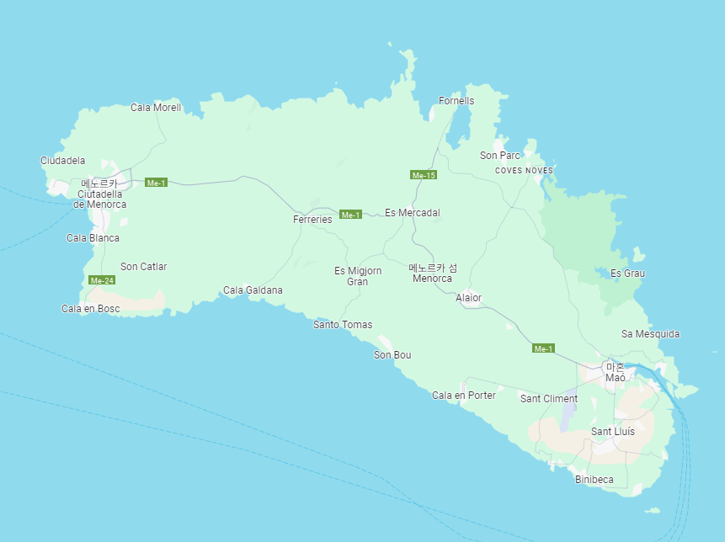
DRS 적용효과(해외 사례)
메노르카(Menorca)
- 지중해 서부의 발레아레스 제도에서 2번째로 큰 섬
(면적 : 701.8㎢ / 인구 : 95,641명)
- 경제: 어업과 소규모 자작농, 그리고 관광산업
'플라스틱 폐기물 없는 섬 - 지중해'(PWFI-Med) 프로젝트
- 폐기물 관리 부문에서 플라스틱 순환 경제(CE) 구현을
강화하기 위한 DRS에 대한 경제적 평가(CBA)를 수행
BAU와 DRS의 비용-편익 분석 목록
구 분 | 단계 | BAU | DRS
비 용 | 마케팅/관리 | 없음 | 라벨링 / 관리 비용
 | 시스템 운영 | 수집/운송비용, 분류/조정 비용, 매립 비용 | 역판매가 비용(RVM), 체계의 새로운 비용
이 익 | 수집 | 없음 | 미청구 보증금 수익
 | 수출 | PET 수출 이익 | PET 수출 이익

Slide 19
DRS 적용효과(해외 사례)
메르노카의 DRS 체계 적용에 따른 경제적 효과(EUR 0.2 예치금)
① 운영관리 : 기존 방식 대비 369유로(547,418원) 이익
- 기존 방식 : 비용과 총수익은 304 EUR 와 84 EUR로 -220 EUR(-326,410원)
- DRS 체계 : 비용과 총수익은 572 EUR 와 721 EUR 로 +149 EUR (+221,042원)
② 추가적인 비용과 영향(해변 청소와 관광비용 절감 효과)
- DRS 적용시 기존 방식의 해변청소 비용은 각각 EUR 686,900 및 EUR 717,201
- DRS의 조합으로 인해 발생하는 관광 비용 절감(6억 9,400만 EUR) 효과 발생
일원화된 DRS 체제 도입에 따른 효과는 국제사회와 정부정책의 준수와 함께 PET병의
수거율과 재활용율 증가로 장기적으로 높은 수익률, 재정적 지속 가능성이 가능하며,
해변 청소 비용과 연계된 관광 비용 절감 효과와 환경적으로 매립지의 수명이 늘어나
경제적 이익이 확대되는 효과가 있음.

Slide 20
감사합니다!!

